Slide 1
«Доброта – это солнце, которое согревает душу человека»

Slide 2
«Независимо от того, чем будут платить тебе за добро: добром или злом - Твори добро».
Ш.А. Амонашвили

Slide 3
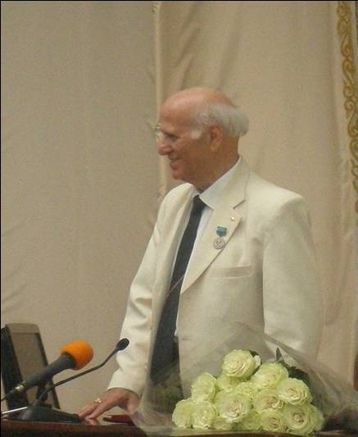
Шалва Александрович Амонашвили – грузинский педагог и психолог, почетный академик Российской академии образования, руководитель лаборатории гуманной педагогики. Любовь к ребёнку, к человеку – вот основа гуманистической педагогики. Цель у эксперимента была одна – вырастить просто хороших людей. Сегодня по методике Амонашвили работают школы во многих странах мира.

Slide 4
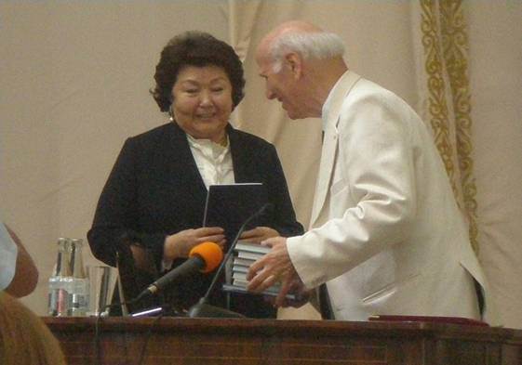
Основатель и президент республиканского детского благотворительного фонда „Бобек“ Сара Алпысовна Назарбаева разработала курс программы « Самопознание», в основе которого лежит гуманная педагогика Амонашвили. Шалва Александрович и Сара Алпысовна работают в тесном сотрудничестве.

Slide 5
Доброта – отзывчивость, душевное расположение к людям, стремление делать добро другим
Словарь Ожегова

Slide 6
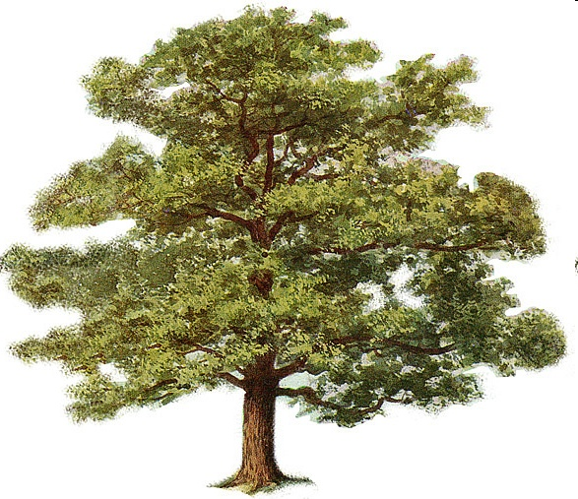
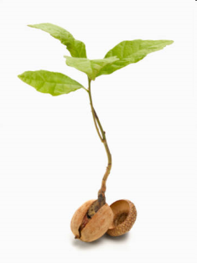

Slide 7
ЧЬЯ ДОБРОТА ПОМОГАЕТ РАСТИ ВАМ?

Slide 8
ДАРОМ НИ ОДНО ДОБРОЕ ДЕЛО НЕ ПРОПАДАЕТ

Slide 9
ДЕРЕВО ДОБРОТЫ

Slide 11
Независимо от того, ждут от тебя добро или не ждут его - Твори добро.
Независимо от того, заметят твоё добро или не заметят его - Твори добро.
Независимо от того, принимают твоё добро или отбрасывают его - Твори добро.
Независимо от того, чем будут платить тебе за добро: добром или злом - Твори добро.
Твори добро и ни у кого не спрашивай разрешения,
Ибо никто не властен над твоим добром
Ш.А. Амонашвили

